Slide 1
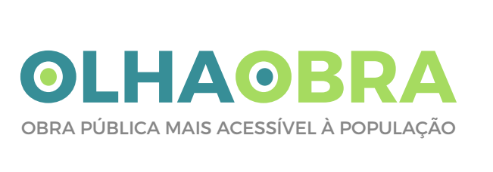

Slide 2
Proposta de Valor
Modernização do Processo de Fiscalização de Construção Civil
Preenchimento Digital
do Diário de Obra
Coleta de dados por Speech-to-Text para auxiliar na validação dos itens da planilha de medição de serviços

Slide 3
Potencial de Mercado GOV/B2B
1º ano | 2º ano | 3º ano
101 | 303 | 604
300 | 1100 | 1300
399 | 1,2 mil | 1,32 mil
200 | 600 | 860
10% | 31% | 35%
200 | 600 | 1200
0,1% | 0,3% | 0,6%
1º ANO
2º ANO
3º ANO
Clientes
Usuários
Municípios Atendidos
Obras Atendidas/ mês
Penetração GOV *
Obras B2B / mês
Penetração B2B **
* 3,7 mil municípios BR
* 233 mil construtoras BR
Notes:
3775
Construtoras Curitiba: 1081 ( Associadas Sinduscon)

Slide 4
Viabilidade
1º ano | 2º ano | 3º ano
R$ 351 mil | R$ 1,1 MM | R$ 2,7 MM
R$ 171 mil | R$ 741 mil | R$ 2,08 MM
Receita Líq
VPL
Custo de Capital 7% a.a.
GOV
Licença R$ 10 mil
B2B
User R$ 30/mês
Licença R$ 1 mil
User R$ 30/mês

